Slide 1
Lecture 5，Fall 2024/2025 数据库系统实验
Yubao Liu (刘玉葆）
School of Data and Computer Science
Sun Yat-sen University

Slide 2
备份类型
1.完整备份：完整地备份整个数据库
2.差异备份：记录从上一个备份以来数据库中已发生的所有变化
3.事务日志备份：对上一次完整备份、差异备份或者事务日志备份以来的所有发生并已完成的事务日志进行记录。

Slide 3
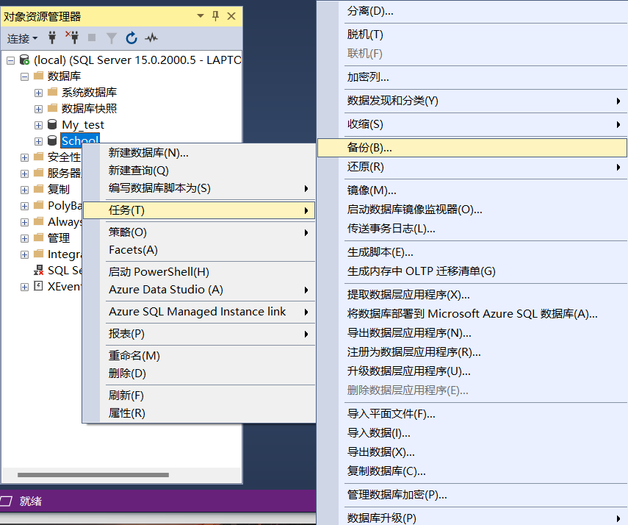
数据库备份步骤

Slide 4
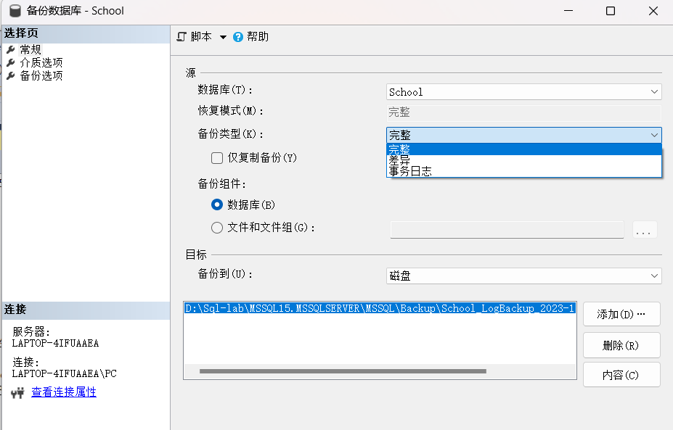
数据库备份步骤
在常规的备份类型里可选择前面提到的三种备份类型。
目标里面可选择备份的存放位置。

Slide 5
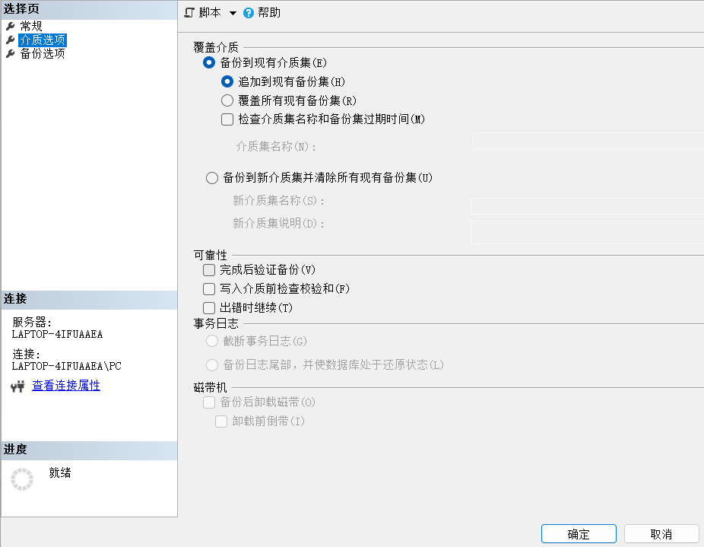
数据库备份步骤
1.覆盖介质选择即选择备份对现有的备份集的影响；
2.可靠性里选择“完成后验证备份”则备份完成后将对备份进行验证保证和数据库的一致性，选择“写入介质前检查校验和”则备份前检查备份数据的检验和确保其正确性。

Slide 6
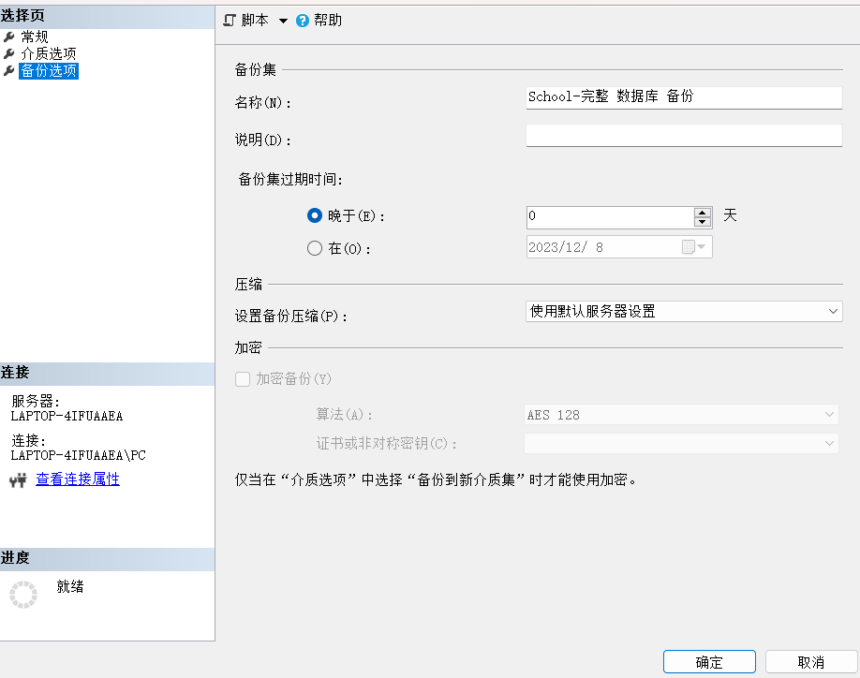
数据库备份步骤
在备份选项里可设置备份集的名称、说明以及备份集的过期时间。

Slide 7
还原类型
1.根据完整备份进行恢复：完整地备份整个数据库。
2.差异备份恢复：与完整备份恢复类似。
3.事务日志备份恢复：只恢复事务日志中所做的事务更改。
4.即时点恢复：在完整备份和差异备份中均包含日志记录，根据这一点可将数据库恢复到备份前的任意时间点。

Slide 8
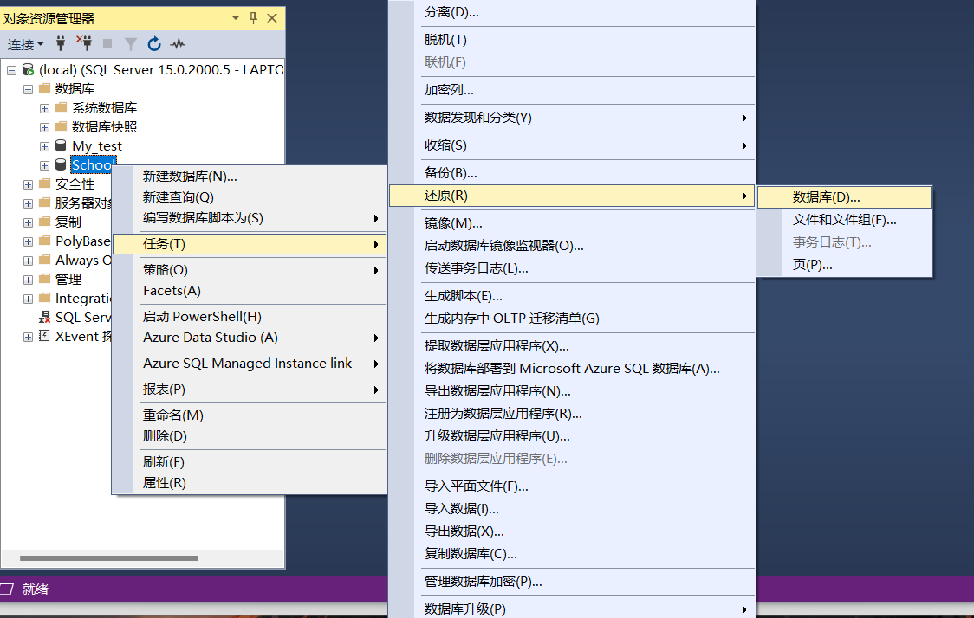
数据库恢复步骤
右击数据库“shool”→“任务”→“还原”→“数据库”

Slide 9
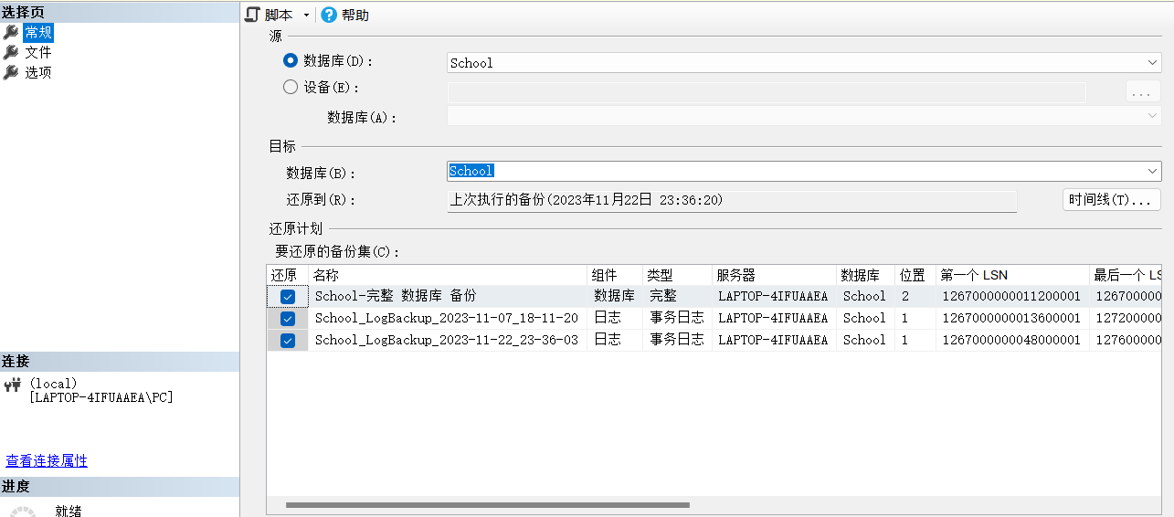
数据库恢复步骤
在备份集里可选择要还原的数据库类型，即时点也就是选择具体哪一个时间的备份。

Slide 10
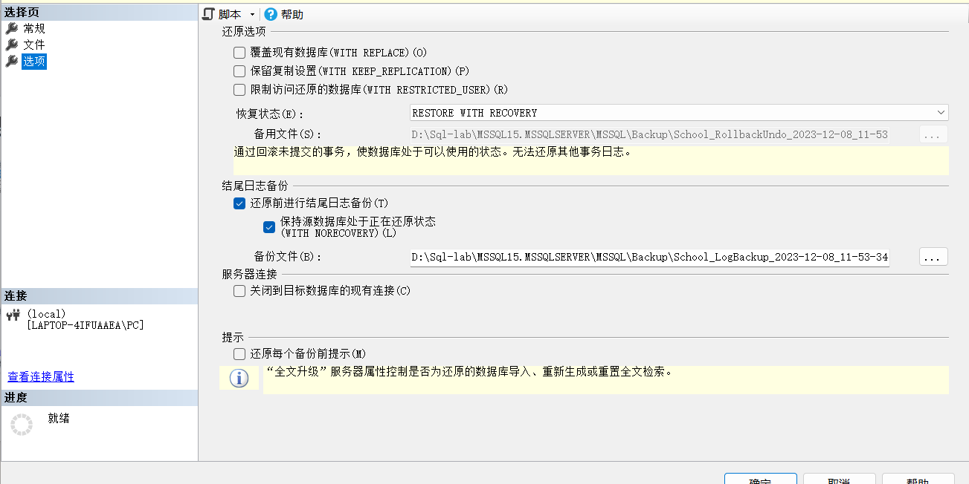
数据库恢复步骤
在选项中可覆盖类型，一般选择覆盖现有的数据库即可。

Slide 11
练习
1.对school数据库分别进行完整备份、差异备份和事务日志备份。
2.对school数据库执行插入、删除或更新操作，再利用school数据库的备份进行还原，对比还原前和还原后的数据库状态。

